Slide 1
Серия игр «Играем дома» Игры которые развивают су-джок играю-речь развиваю
МАДОУ «Детский сад № 25»
Учитель-дефектолог
Т.А. Пелевина

Slide 2
Хорошо развитая речь – важнейшее условие всестороннего полноценного развития детей. Чем богаче и правильнее у ребенка речь, тем легче ему высказывать свои мысли, тем шире его возможности в познании окружающей действительности, содержательнее и полноценнее отношения со сверстниками и взрослыми, тем активнее осуществляется его психическое развитие. В копилке педагогов имеется обширный практический материал, применение которого способствует эффективному речевому развитию ребенка.
Сегодня мы познакомимся с нетрадиционнй логопедической технологией СУ-ДЖОК.
Применение Су Джок терапии для развития речи детей, обоснованно многолетней логопедической практикой. Метод можно использовать как для коррекции, так и для профилактики нарушений речи.

Slide 3
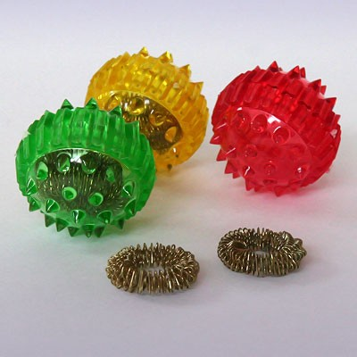
Что такое Су-джок?
Су-Джок стимулятор-массажёр, представляет собой пластмассовый шарик
снебольшими шипами и разделённый на две половинки. Внутри него, находятся два
кольца. Колечки сделаны из эластичной, металлической проволоки и очень
хорошо растягиваются. Массаж ладоней проводится шариком, а колечками мы
массажируем пальчики.
При этом по всему организму ощущаются приятные, покалывающие ощущения.
За речь отвечают две зоны, находящиеся в коре головного мозга.
Зона Вернике – отвечает за восприятие речи и зона Брока – за произношение звуков.
По теории Су-Джок точки соответствия этим зонам, это верхние фаланги пальцев.
Поэтому при массаже Су-Джок шариком, необходимо уделять внимание именно этой
части кистей рук. Однако, учитывая всё выше изложенное, необходимо стимулировать
и другие точки соответствия, для оздоровления всего организма.

Slide 4
С помощью метода Су-Джок терапии решаются многие коррекционные задачи. Такие как:
Развитие фонематического слуха и восприятия;
Коррекция произношения (автоматизация и дифференциация звуков);
Развитие звукового и слогового анализа слов;
Активизация словаря и совершенствование лексико-грамматических категорий;
Развитие общей и мелкой моторики;
Развитие психических процессов;
Развитие цветовосприятия;
Развитие пространственно-временных представлений;
Закрепление счетных операций.

Slide 6
Игра с шариком Су-джок
Я мячом круги катаю,
Взад-вперед его гоняю.
Им поглажу я ладошку.
Будто я сметаю крошку,
И сожму его немножко,
Как сжимает лапу кошка,
Каждым пальцем мяч прижму,
И другой рукой начну.
Действия выполняются в соответсвии с текстом.

Slide 7
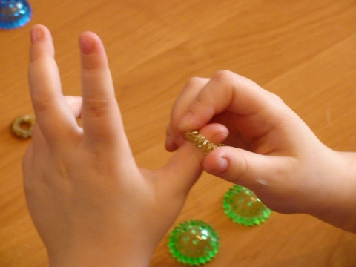
Массаж пальцев эластичным кольцом
Раз – два – три – четыре – пять, /разгибать пальцы по одному/
Вышли пальцы погулять,
Этот пальчик самый сильный, самый толстый и большой.
Этот пальчик для того, чтоб показывать его.
Этот пальчик самый длинный и стоит он в середине.
Этот пальчик безымянный, он избалованный самый.
А мизинчик, хоть и мал, очень ловок и удал.
Поочередно надеваем массажное кольцо на каждый пальчик проговаривая стих.

Slide 8
«Ловкие пальчики»
Я вам шарик покажу.
Двумя пальцами держу.
(Удерживать двумя одноименными пальцами обеих рук: большим и указательным, большим и средним, большим и безымянным, большим и мизинцем.)
«Кручу - верчу».
Шарик пальцами кручу.
Здоровым быть всегда хочу.
(Большим и указательным пальцем левой руки держать шарик, а большим и указательным правой крутить, пальцы чередовать: большой - средний, безымянный - большой и т.д.)

Slide 9
«Веселый мячик»
Я мячом круги катаю,
Взад - вперед его гоняю.
Им поглажу я ладошку.
Будто я сметаю крошку,
И сожму его немножко,
Как сжимает лапу кошка,
Каждым пальцем мяч прижму,
И другой рукой начну.
(дети повторяют слова и выполняют действия с шариком в соответствии с текстом)
«Колкие иголки»
У сосны, у пихты, елки
Очень колкие иголки.
Но еще сильней, чем ельник
Нас уколет можжевельник.
(Дети катают мяч между ладонями движениями
вверх-вниз сначала медленно, затем увеличивая темп и приговаривает)

Slide 10
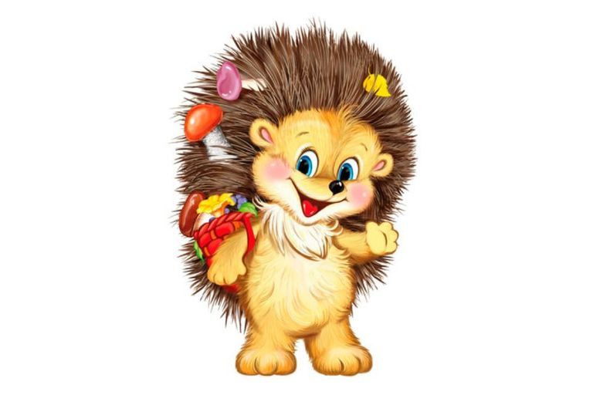
« Поиграем с ежиком»
Ежик, ежик колкий, (крутим мячик между ладошками)
Где твои иголки?
Нужно бельчонку (крутим мячик ладошкой на груди)
Сшить распашонку,
Починить штанишки (крутим мячик ладошкой на ножке)
Шалуну зайчишки.
Фыркнул ежик отойдите, (крутим мячик ладошками на полу)
Не спешите, не просите.
Если дам иголки
Съедят меня волки.

Slide 11
«Волшебный шарик»
Этот шарик непростой, (любуемся шариком на левой ладошке) Он колючий, вот какой. (накрываем правой ладонью)
Будем с шариком играть (катаем шарик горизонтально)
И ладошки согревать.
Раз катаем, два катаем (катаем шарик вертикально)
И ладошки согреваем.
Раз катаем, два катаем (катаем шарик горизонтально)
И ладошки согреваем.
Катаем, катаем, катаем (катаем шарик вертикально)
Сильней на шарик нажимаем.
Как колобок мы покатаем, (катаем шарик в центре ладошки)
Сильней на шарик нажимаем. (Выполняем движения в соответствии с текстом в правой руке)

Slide 12
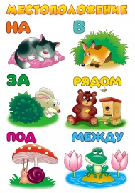
Изучаем предлоги
На столе коробка, по инструкции взрослого, ребенок кладет шарики соответственно: красный шарик — в коробку; синий – под коробку; зеленый – около коробки.
Затем, наоборот, ребенок должен описать действие взрослого.

Slide 13
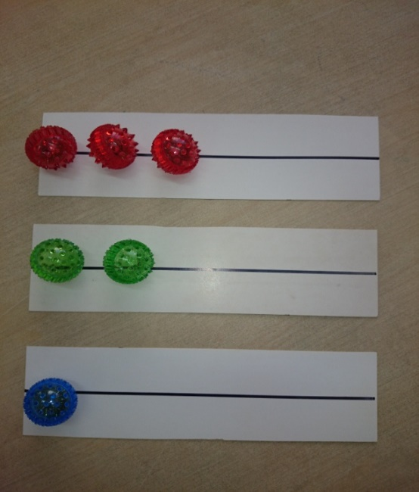
Делим слова на слоги
Задаем слово которое необходимо подилить на слоги, ребенок называет слог и берет по одному шарику из коробки, затем считает количество слогов.

